Slide 1

Tipografía Base para Presentación :Familia Bahnschrift SemiCondensed/ instalar fuente en el pc
MOCKUP APP2.0

Slide 2


16/02/2020
MOCKUP/ LOGING
LOGING
Login
Mostrar logo GDS
Mostar Usuario y Clave ( Username/Password)
Una vez logeado no debe pedir nuevamente el usuario y contraseña
- Al presionar entrar, debe dirigir a la vista “HOME”
Usuario
Clave
ENTRAR

Slide 3




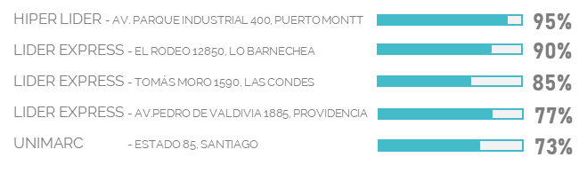

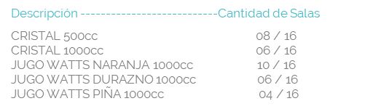

16/02/2020
HOME TO ACTION
MOCKUP/ HOME TO ACTION
Definir Primera o Segunda etapa
NUEVO HOME
TARJETAS HOME
Segunda etapa
RESUMEN / USUARIO
RESULTADO SEMANAL
23%
Pefect STORE
INDICADORES
-OSA 70%
-PROMO 89%
SEL OUT : 2 millones
80%
TAREAS
T-02
Segunda etapa
TAREAS PROGRAMADAS
5 / 10
3 / 5
TAREAS INTELIGENTES
RANKING SALAS
RANKING SALAS
T-03
RANKING SKUS
RANKING SKUS
T-04
HOME /SALAS / DUO / TAREAS
Segunda etapa

Slide 4
16/02/2020
HOME TO ACTION
MOCKUP/ HOME TO ACTION
HOME
RESUMEN / USUARIO
Pefect STORE
INDICADORES
-OSA 70%
-PROMO 89%
SEL OUT : 2 millones
80%
Resumen Usuario
Mostrar Indicadores con su resultado
Mostar diferencias
Ranking Salas
Mostar las 5 salas peores
Definir indicador a mostrar
Al presionar una sala debe dirigir a Salas Resumen de la seleccionada
Ranking SKU OOS”
Mostar en cuantas de las salas medidas se encuentra quebrado el sku
Mostar 5 sku más quebrados.
Al presionar no realizar ninguna acción
RANKING SALAS
RANKING SKUS
HOME /SALAS / DUO / TAREAS

Slide 5
16/02/2020
HOME TO ACTION
MOCKUP/ HOME TO ACTION
FUNCIONAL
RESUMEN / USUARIO
Pefect STORE
INDICADORES
-OSA 70%
-PROMO 89%
SEL OUT : 2 millones
80%
RANKING SALAS
Resultado Semanal
Columna1: Icono
Columna2:Texto
Columna3: Porcentaje
Resumen Indicadores
Columna1: Texto
Columna2: Porcentaje
Columna3: Moneda $
Columna4: Numérico
Columna5: Tendencia
Ranking Salas
Columna1: Icono
Columna2: Alfanumérico
Columna3: Grafico (barra)
Columna4: Porcentaje
Ranking SKU
Columna1: Icono
Columna2: Alfanumérico
Columna3: Alfanumérico
Personalizar vistas, cajas o panel
Deben estar la opción de mover el orden
RANKING SKUS
HOME /SALAS / DUO / TAREAS

Slide 6
16/02/2020
HOME TO ACTION
MOCKUP/ HOME TO ACTION
FUNCIONAL
RESUMEN / USUARIO
Pefect STORE
INDICADORES
-OSA 70%
-PROMO 89%
SEL OUT : 2 millones
80%
RANKING SALAS
Menú estático Superior
Action
Mensaje
Foto Usuario (sin nombre)
Menú Variable (Vista Salas)
Buscador
Ordenador
Menú estático inferior
Home
Salas
Duo
Tareas
RANKING SKUS
HOME /SALAS / DUO / TAREAS

Slide 7
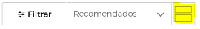
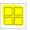


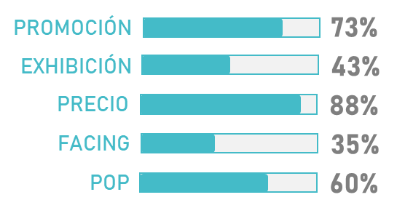
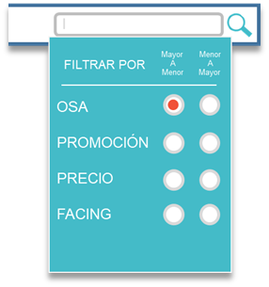
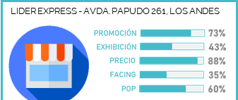
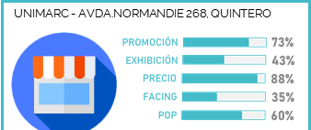
HOJA DE SALAS
MOCKUP/ SALA
buscador
LIDER AV STA AMALIA 1763
LISTADO SALAS
UNIMARC - ACONCAGUA 2588, CALAMA
En Salas debe mostrar un resumen de todos los indicadores
Mostrar fechas y día de descarga
Si ingresa una nueva sala, mostrar el icono con el nombre nueva
Si la sala ya fue vista, dejar en un color diferente (definir color institucional)
Mostrar icono de Ver: Cuadricula o Listado
Orden predeterminado de salas más recientes a más antigua
Mostrar icono de volver “atrás” en la parte superior
Icono de buscador y al seleccionar expandirse en la parte superior
Icono de Orden desplegable
Predeterminado
Ubicación
OSA
PROMOCION
FACING
EXHIBICIONES
CARTELERIA
ETC
NUEVA
REVISADA
Perfect Store
Perfect Store
LIDER AV STA AMALIA 1763
UNIMARC - ACONCAGUA 2588, CALAMA
NUEVA
REVISADA
ORDENAR
Perfect Store
Perfect Store
HOME /SALAS / DUO / TAREAS

Slide 8
16/02/2020
MOCKUP/ DETALLE/ SKU
FUNCIONAL
LIDER AV STA AMALIA 1763
FECHA / HORA DESCARGA
OSA
94%
20 / 120
Perfect Store
DETALLE Q.C COMENTARIO FOTO
Salas Detalle
Mostrar detalle indicador
Columna1; descripción alfanumérica
Columna2 numérica,
Columna3: Combo box
Seleccionar múltiples descripciones de la columna1
Al presionar una descripción de la columna1, se debe desplegar un menú , que permita seleccionar una acción:
Objeción
Producto Bloqueado
Producto no planogramado
Producto Quiebre Compañía
Producto No habilitado
Producto en transito
Falso Stock ajustado
Falso Stock sin ajustar
No hay entrega
Columna4: Icono fotografía
Debe permitir Adjuntar Fotografía y Tomar Fotografía
CERVEZAS
CRISTAL 500 cc 2
CRISTAL 1000cc 1
JUGOS
WATTS NARANJA 500 cc 3
WATTS DURAZNO 1000cc 1
COMBO BOX
COMBO BOX
FOTO
Objetado
Producto Bloqueado
Producto no planogramado
Producto Quiebre Compañía
Producto No habilitado
Producto en transito
Falso Stock ajustado
Falso Stock sin ajustar
No hay entrega?DO
SELECIONA UNA RESPUESTA
FOTO
-Objetado
-Producto Bloqueado
-Producto no planogramado
-Producto Quiebre Compañía
-Producto No habilitado
-Producto en transito
-Falso Stock ajustado
-Falso Stock sin ajustar
-No hay entrega?
FOTO
FOTO
HOME /SALAS / DUO / TAREAS

Slide 9

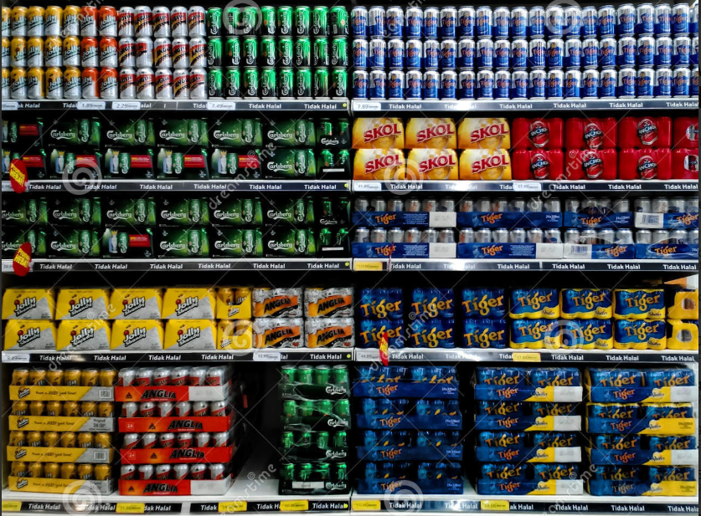
16/02/2020
MOCKUP/ DETALLE/ SKU
DETALLE FOTO
DETALLE FOTO
12
ACCIONES
buscador
Nombre Usuario
LIDER AV STA AMALIA 1763
LIDER AV STA AMALIA 1763
94%
94%
SKU
SKU
20 / 120
20 / 120
1/4
X
FOTO
Perfect Store
Perfect Store
DETALLE Q.C COMENTARIO
DETALLE Q.C COMENTARIO
CERVEZAS
CRISTAL 500 cc 2/4
CRISTAL 1000cc 1/3
JUGOS
WATTS NARANJA 500 cc 3/5
WATTS DURAZNO 1000cc 1/6
<
>
FOTO
CERVEZAS
CRISTAL 500 cc 2/4
CRISTAL 1000cc 1/3
JUGOS
WATTS NARANJA 500 cc 3/5
WATTS DURAZNO 1000cc 1/6
OBJETADO
OBJETADO
FOTO
OBJETADO
FOTO
OBJETADO
FOTO
EN TRANSITO
FOTO
EN TRANSITO
FOTO
STOCK AJUSTADO
FOTO
STOCK AJUSTADO
FOTO
HOME /SALAS / DUO / TAREAS
HOME /SALAS / DUO / TAREAS

Slide 10
16/02/2020
MOCKUP/ DETALLE SALA
SALA DETALLE
FUNCIONAL
DETALLE BUSCADOR
LIDER AV STA AMALIA 1763
Detalle indicador único
Atributos:
Agrupador
Columna1:
Texto1 alfanumérica
Texto 2 alfanumérica
Columna2:
Texto 1 alfanumérica
Texto 2 alfanumérica
Columna3:
Tendencia
Porcentaje
Numéricas
Estrellas
Check list
Orden alfabeto
Combo box
Columna4:
Fotografías
Gráficos
Texto libre
FECHA / HORA DESCARGA
OSA
94%
20 / 120
Perfect Store
DETALLE Q.C COMENTARIO FOTO
CERVEZAS
CRISTAL 500 cc 2
CRISTAL 1000cc 1
JUGOS
WATTS NARANJA 500 cc 3
WATTS DURAZNO 1000cc 1
COMBO BOX
FOTO
Objetado
Producto Bloqueado
Producto no planogramado
Producto Quiebre Compañía
Producto No habilitado
Producto en transito
Falso Stock ajustado
Falso Stock sin ajustar
No hay entrega?DO
FOTO
FOTO
FOTO
HOME /SALAS / DUO / TAREAS

Slide 11

16/02/2020
MOCKUP/ RESUMEN BOLSA de ACCIONES
PREVIA A ENVIO RESUMEN X ACCIONES TOMADAS /POR SALAS
Debe haber un contador de “Bolsas de acciones” al realizar una acción este debe ir acumulando.
Al presionar Enviar acciones , te redirige a tu resumen de acciones
El contador debe ir acumulando cuando:
Cada selección del combo box en una acción
Cada fotografía adjuntada o tomada en una acción
Al ingresar al contador de acciones debe mostrar el resumen de todo lo seleccionado.
Debe contar con un icono de “Envío” (envío acción) de color (definir color institucional)para enviar la información
Una vez enviada la información vaciar Bolsa de acciones
Contenedor de salas por las acciones
Debe contar con editar, que redirija al Resumen detalle sala
Debe contar con un eliminar sala completa
RESUMEN
LIDER AV STA AMALIA 1763
INDICADOR REUMEN ACCION EDIT
OSA Cristal 1000.cc Quiebre
PROMO Cristal 6 x 350.cc NO HABILITADO
OSA Watts 1000.cc Quiebre
PROMO Watts 6x 355.cc Quiebre
Pendiente de envío
HOME /SALAS / DUO / TAREAS

Slide 12
16/02/2020
MOCKUP/ RESUMEN BOLSA de ACCIONES
PREVIA A ENVIO RESUMEN X ACCIONES TOMADAS /POR SALAS
Mostrar mensaje de confirmación de eliminar
Debe estar la opción de Eliminar por cada acción o selector
Mostrar mensaje de confirmación de enviar (Esta seguro que desea enviar)
Después de enviada las acciones esta no deberá dar la opción de volver a enviar la sala
Al ingresar a la sala enviada, la acciones debe estar no habilitadas (gris)
Una vez enviado el comentario dejar en gris, no se puede realizar ninguna acción
El envió debe ser por sala.
La recepción debe ser en la base de datos
RESUMEN
LIDER AV STA AMALIA 1763
INDICADOR REUMEN ACCION EDIT
OSA Cristal 1000.cc Quiebre
PROMO Cristal 6 x 350.cc NO HABILITADO
OSA Watts 1000.cc Quiebre
PROMO Watts 6x 355.cc Quiebre
Pendiente de envío
HOME /SALAS / DUO / TAREAS

Slide 13
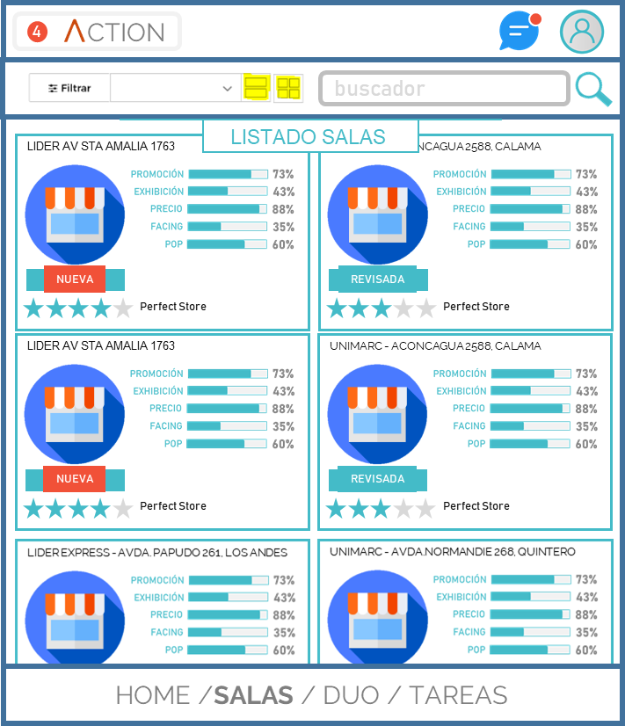

16/02/2020
MOCKUP/ BOLSA de ACCIONES
RESUMEN
PREVIA A ENVIO RESUMEN X ACCIONES TOMADAS /POR SALAS
Una vez agregada las acciones de a la “bolsa” debe aparecer el mensaje de “pendiente de envío” en todas las vistas, al enviar, este mensaje debe desaparecer
Debe estar el isotipo de enviar
Envió Texto y grafico (botón o huincha) Definir
Deberá vibrar cuando tienes envíos pendientes
Enviar acciones a la base de datos
RESUMEN
LIDER AV STA AMALIA 1763
INDICADOR REUMEN ACCION EDIT
OSA Cristal 1000.cc Quiebre
PROMO Cristal 6 x 350.cc NO HABILITADO
OSA Watts 1000.cc Quiebre
PROMO Watts 6x 355.cc Quiebre
5
ACCIONES
Pendiente de envío
HOME /SALAS / DUO / TAREAS

Slide 14


16/02/2020
PERFIL
PERFIL
Agregar foto +
La foto se debe mostrar en la parte superior
Historial
Fechas de envíos
De más reciente a antiguo
Agrupador de día
Acción despegable (+)
Mostar resumen de las mismas acciones enviadas
Detalle historial mensual
Ayuda
Soporte Calidad
Desplegar la opción de escribir texto libre
Al caer a la base de datos direccionar al área seleccionada
Soporte Comercial
Desplegar la opción de escribir texto libre
Al caer a l base de datos direccionar al área seleccionada
Soporte Sistemas
Desplegar la opción de escribir texto libre
Al caer a l base de datos direccionar al área seleccionada
Cerrar Sesión
-HISTORIAL
-AYUDA
-CERRAR SESIÓN
CERRAR SESION
HOME /SALAS / DUO / TAREAS

Slide 15
Tipografía Base para Presentación :Familia RELAWAY/ instalar fuente en el pc
GRACIAS

Slide 16



TARJETA 01
MOCKUP/ BOLSA de ACCIONES
TITULO
TARJETAS
SUB TITULO
FOTO
Buscador
COMBO BOX
SELECIONA UNA RESPUESTA
-Objetado
-Producto Bloqueado
-Producto no planogramado
-Producto Quiebre Compañía
-Producto No habilitado
-Producto en transito
-Falso Stock ajustado
-Falso Stock sin ajustar
-No hay entrega?
Perfect Store
ELEMENTOS DISPONIBLES PARA TARJETAS

